Slide 2
There is …..
There are ……
There isn´t….
There aren´t ….

Slide 3
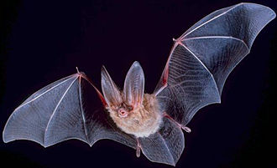
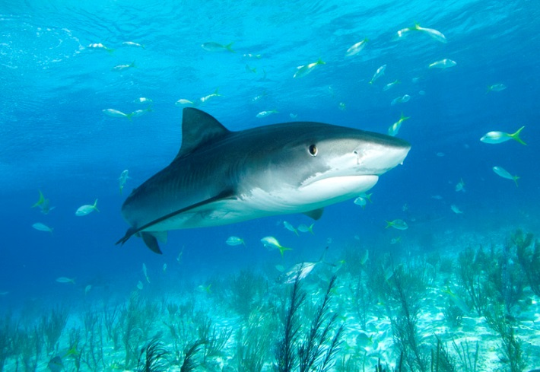
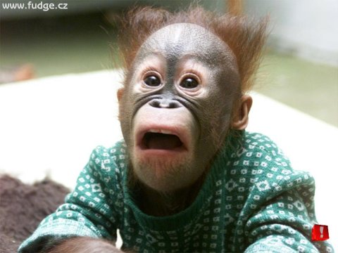
Přečti a spoj se správným obrázkem:
There isn´t Bart,
there is a monkey!
There isn´t Batman,
there is a bat!
There isn´t a dolphin,
there is a shark!

Slide 4
Přečti a spoj se správným obrázkem: řešení
There isn´t Bart,
there is a monkey!
There isn´t Batman,
there is a bat!
There isn´t a dolphin,
there is a shark!

Slide 5
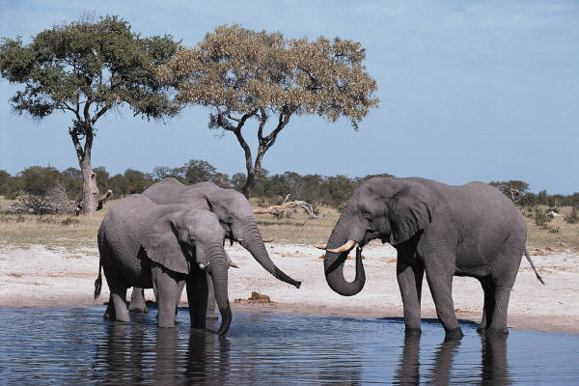
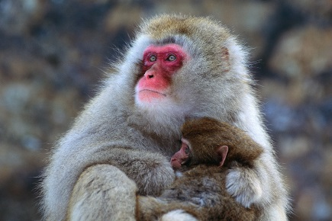
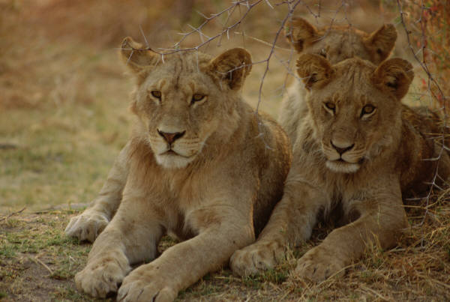
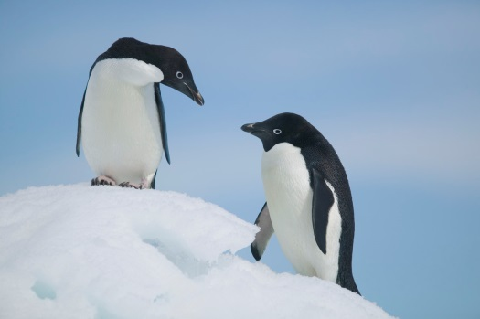
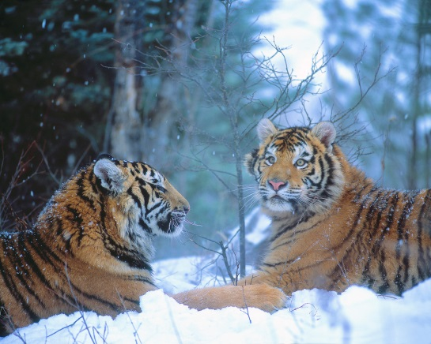
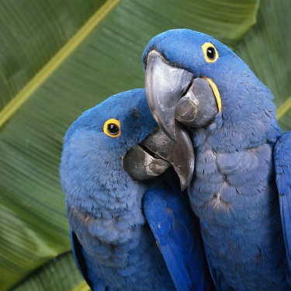
Přečti a spoj se správným obrázkem:
There are three elephants.
There are two penguins.
There are two tigers.
There are two monkeys.
There aren´t three parrots.
There aren´t two lions.

Slide 6
Přečti a spoj se správným obrázkem: řešení
There are three elephants.
There are two penguins.
There are two tigers.
There are two monkeys.
There aren´t three parrots.
There aren´t two lions.

Slide 7
Použité zdroje:
Zdroj všech obrázků je galerie Microsoft Office 2010,
vlastník licence ZŠ Jablonec nad Nisou – Mšeno, Mozartova24,
příspěvková organizace

